Slide 1
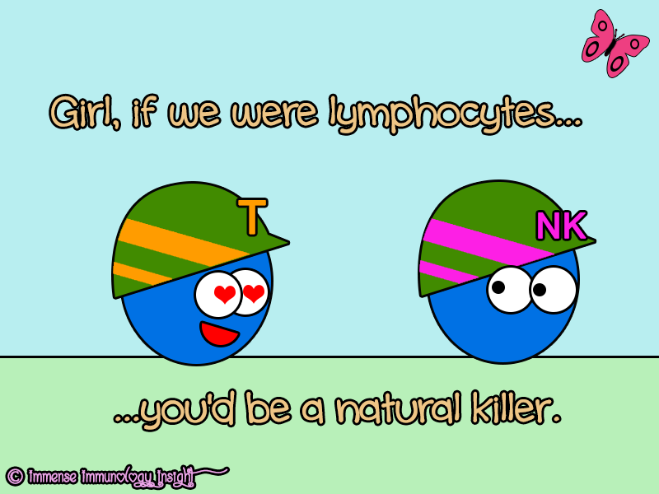
ÁOK Immunológia Konzultáció
8. heti tananyagig
előadások, szemináriumok alapján
Készítette: M. N. és N. A.
2013. 10. 28.

Slide 2
Immunszervek
Centrális: thymus (T-ly) , csontvelő (B-ly)
Perifériás: lép, nycs, Peyer plakkok, nyirokerek, féregnyúlvány, tonsillák, MALT, SALT/SIS, BALT, GALT

Slide 3
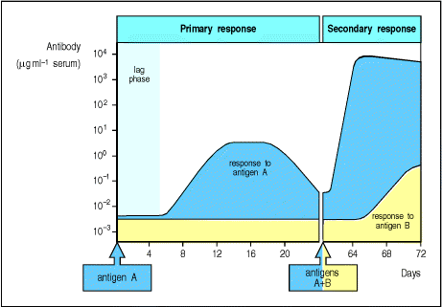
Az immunválasz jellemzői:
1. Antigénspecifitás: specifikus a felismert anyagra, a fajlagosság a válasz egészére jellemző
2. Nagyfokú antigén érzékenység: kis mennyiségű ag megjelenésére is reagál
3. Memória: ismételt expozíció esetén gyorsabb és hatékonyabb válasz, memóriasejtek
4. Klónszelekció elvén alapuló működés: a recirkuláló limfocita tömeg tagjai specifikus receptorral rendelkeznek. Antigénnel találkozva abbahagyják a vándorlást, aktiválódnak, proliferálnak, és többezer sejtből (klónból) álló kolóniákat hoznak létre (melyek minden tagja azonos receptor specifitással rendelkezik).

Slide 4
Immunitás
Veleszületett
Szerzett/ Adaptív
( a porcos halaknál jelenik meg)

Slide 5
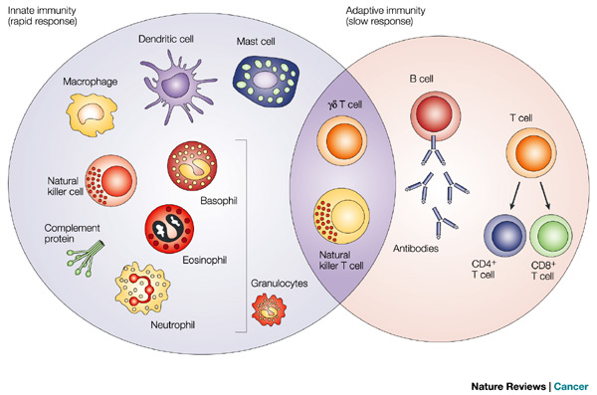
Veleszületett immunválasz
Korlátozott receptorspecifitás
Nincs látencia
Nincs memória
Lineáris erősödés
makrofágok, NK sejtek, granulocyták, hízósejtek, dendritikus sejtek (DC), veleszületett-szerű lymphoid sejtek, komplement rendszer
Mintázatfelismerő receptorok,FcR, CR, citokinreceptorok

Slide 6
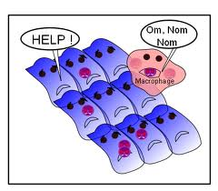
Veleszületett immunválasz sejtes elemei
Monocyták/ Makrofágok: a monocyták 10- 15 mikrométer átmérőjű sejtek, sok phagocyta vakuolummal, szöveti formáik a makrofágok. Makrofágok elnevezése szöveti előfordulásuktól függ pl. microglia, Kupffer- sejtek, alveolaris makrofágok, oszteoklasztok…
Feladatuk a fagocitózis, citokinek, növekedési faktorok, komplementfehérjék bioszintézise, antigénbemutatás, antitestek és komplement által végzett effektor folyamatok.
Dendritikus sejtek:
-éretlen DC: sok mintázatfelismerő receptor, jelentős fagocitózis
érett DC: nem fagocitálnak, sok MHC II, kostimulációs molekula (CD 80/86), szekunder nyirokszerveken belül naiv T sejtek felé történő ag bemutatás-> adaptív immunválasz beindítása
follikuláris dendritikus sejtek: limfoid szövetek germinális centrumaiban, feladatuk antitestekkel illetve komplementekkel kapcsolt antigének intakt formában való megkötése
és hosszú időn keresztül B limfocitáknak történő bemutatása.
Granulocyták: polimorfonukleáris mag
neutrofil: legnagyobb számban előforduló, gyulladás helyén
fagocitál
eozinofil: paraziták elleni védelem, allergiás reakciók
bazofil: (és a hízósejtek is) bioaktív aminok termelése (hisztamin,
szerotonin, lipid mediátorok), IgE Fc receptor

Slide 7
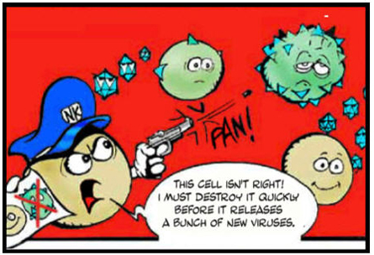
Veleszületett immunválasz sejtes elemei
NK sejtek: fontos szerepet játszanak a tumoros transzformáción átesett, illetve a virálisan fertőzött sejtek elpusztításában. Az NK sejtek az ép és a fertőzött sejteket az MHC I molekulákon végbement változások alapján ismerik fel. Az interferonok és interleukinek által stimulált NK sejtek citotoxikus anyagokat bocsátanak ki, amelyek elpusztítják a nem kívánatos sejteket. Nevük abból a tulajdonságukból származik, hogy nem igényelnek antigénprezentációt, direkt felismerik a módosult sejteket.
Veleszületett-szerű limfoid sejtek: (ILCs) gamma- delta T-sejtek, NKT sejtek, B1 sejtek, marginális zóna B sejtek; I-es típus: IFN gamma termelő (NK sejt),II-es típus: IL17-et, IL22-t termelő sejtek,
III-as típus: Th2-re jellemző citokinek termelése, stratégiailag fontos helyük a tápcsatorna
nem rendelkeznek érett limfoid markerekkel,limfoid progenitor sejtekre jellemző markereik vannak, jelentős citokintermelés jellemzi őket, a T sejt altípusokhoz hasonló citokintermelési diverzitás jellemzi őket, ag-specifikus interakcióktól függetlenek, a T sejt altípusokkal együtt nyújtanak védelmet a mikróbákkal szemben

Slide 8
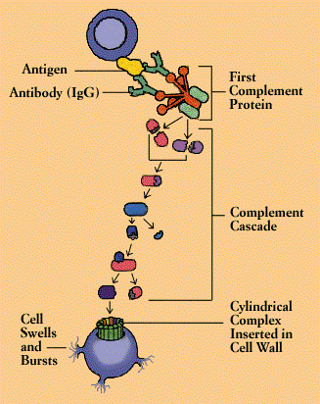
Veleszületett immunválasz nem sejtes elemei
Komplement rendszer
Testnedvekben található glikoproteinek.
Inaktív egymást láncreakció szerűen aktiváló enzimek (szerin
proteázok, limitált proteolízis) és szabályozó faktorok összessége.
Több, mint 30 keringő illetőleg membránkötött fehérjéből áll.
Elsősorban a májban termelődnek (de immunsejtek és hámsejtek is
termelik).
Feladataik:
-Gyulladáskeltés: anaphylatoxinok (C3a és C5a): hízósejt degranuláció
Simaizom összehúzódás, hízósejt degranuláció mediátor felszabadulás (hisztamin, leukotriének)
Vasculáris változások: dilatáció, fokozott permeabilitás (ödéma)
C5a leukocita adhézió és chemotaxis
-Opszonizáció: C3b, C3bi, C3d: (komplement receptorokhoz kötődve fokozza a fagocitózist)
-Keringő immunkomplexek eltávolítása: CR1 + C3b, C4b
-Sejtlízis membrán attack complex: C5b-C9

Slide 9
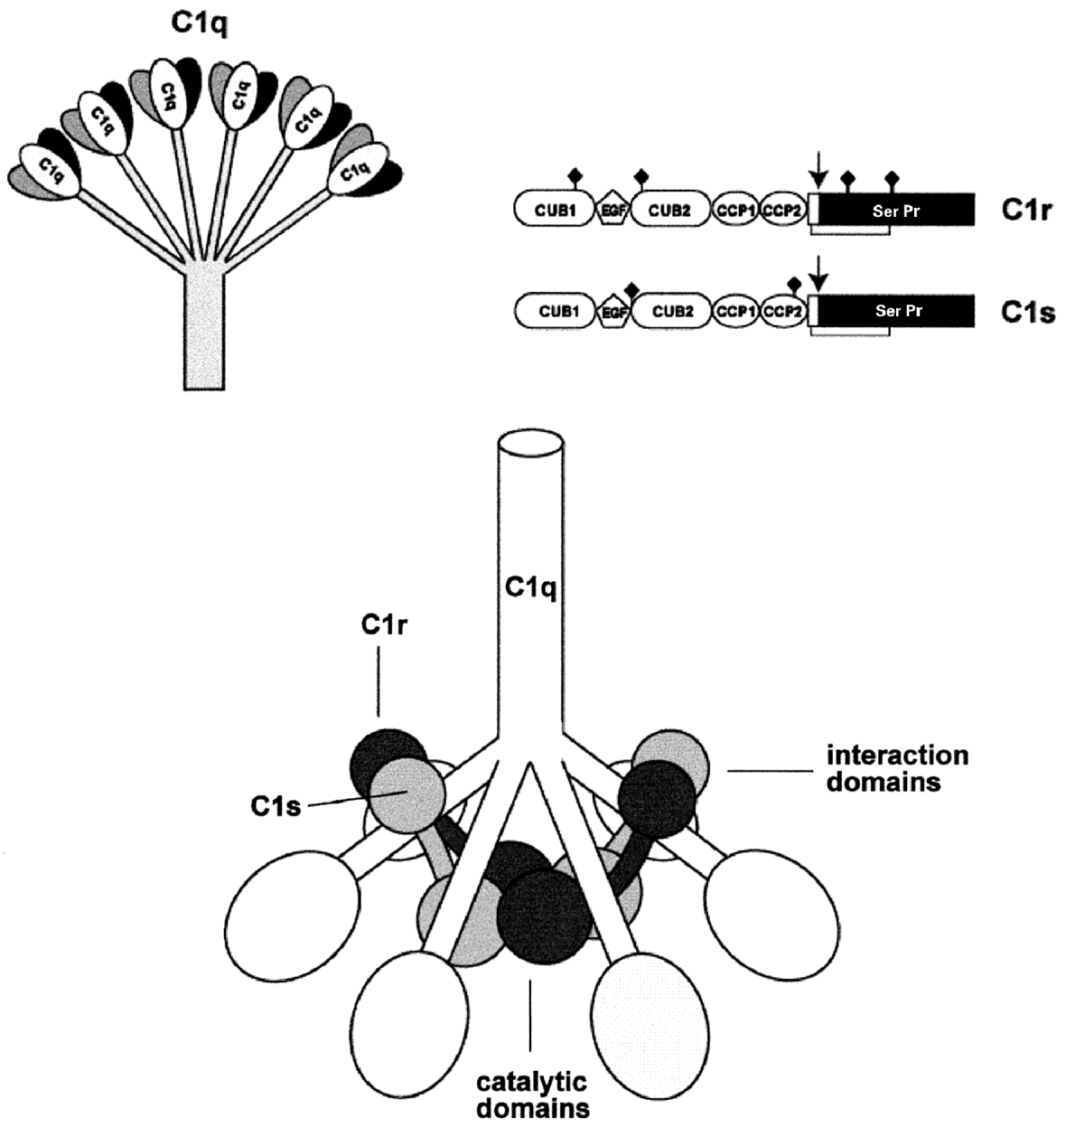
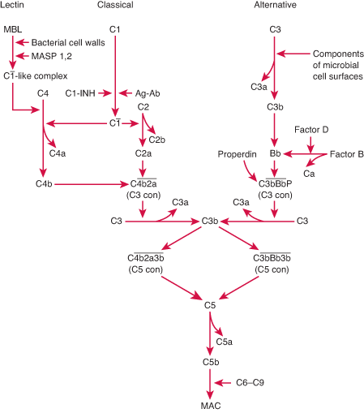
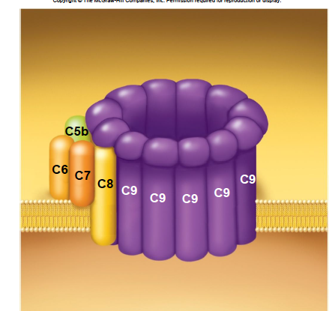
!
C2a
C2b
C4bC2b
Klasszikus C3 konvertáz
Alternatív C3 konvertáz
Klasszikus C5 konvertáz
C4b2b3b
Alternatív C5 konvertáz
(animáció http://www.youtube.com/watch?v=vbWYz9XDtLw)

Slide 10
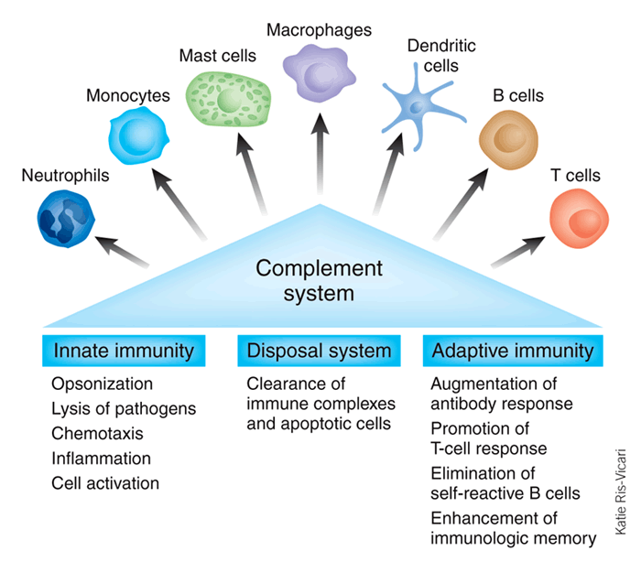

Slide 11
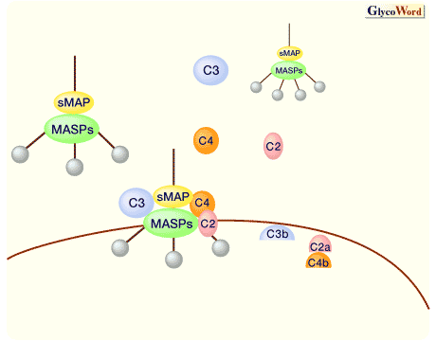
Komplement rendszer
Alternatív út: legősibb, spontán aktiválódott C3 közelében nukleofil csoportok, sziálsav mentes felszín ( sziálsav saját membránokon H faktort köt -> intaktivál), magnéziumion jelenlétében köt B faktort; D- faktor az egyedül aktívként keringő elem, limitáló lépés, properdin stabilizál (C3bBbP), védő faktorok: H, I faktor, MCP (membrane cofactor protein)
Klasszikus út: IgM-t, IgG-t köt (vagy akár CRP-t, baktériumokat, vírusokat) a C1q (tulipánhoz hasonló formájú molekula); C1r,s enzimatikus aktivitás, magnéziumion jelenlétében C1qr2s2 C2-t köt, kálciumion szükséges
Lektin út: MBL (hasonló C1q-hoz) poliszacharidokat ismer fel (saját glikoporteinek terminális sziálsavjához, galaktózához nem köt), MASP-ot aktivál (has. C1r,s-hez) C4 hasítást katalizál, kálciumion szükséges

Slide 12
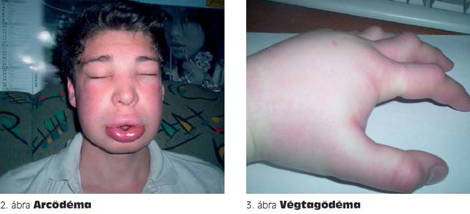
A komplementaktivációt szabályozó szérumkomponensek:
C1 – inhibitor: C1 vagy MBL- MASp komplexet disszociáltatja, proteázokat megköti
C4b- kötő fehérje: a klasszikus út C3 konvertázát gátolja, az I faktor kofaktora
H faktor: az alternatív út C3 konvertázát gátolja, az I faktor kofaktora
I faktor: a C3b-t és C4b-t hasítja kofaktor jelenlétében
S protein (vitronectin): a MAC kialakulását és membránhoz kötődését gátolja, C9 polimerizációját blokkolja
Clusterin, Protectin: a MAC kialakulását gátolja
Anafilatoxin inaktivátor: inaktiválja az anafilatoxinokat és kinineket
Komplement hiányos állapotok:
Korai komponensek: autoimmun betegségek Késői komponensek: pyogén bakteriális és Neisseria fertőzések
A leggyakoribb veleszületett hiány: C2
C1Inh deficiencia: herediter angioneuroticus oedema (túl sok bradykinin, nem C3a, C5a!)

Slide 13
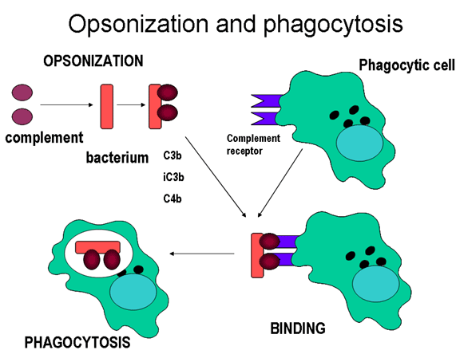
A veleszületett immunitás receptorai
Komplementreceptorok:
CR1: egyláncú, C3b,C4b, iC3b, C1q molekulát ismer fel, komplementtel jelölt képletek eltávolítása
CR2: egyláncú, C3d-t köt, B limfociták felszínén, B sejt aktiváció, AT válasz szabályozása
CR 3,4: integrin TM glikoproteinek, iC3b, C3b, C3d fagocitákon, NK sejteken -> fagocitózis elősegítése
C3aR, C5aR: anafilatoxinok 7TM receptorai, makrofágokon, granulocytákon, vérlemezkéken, sejttoborzás; simaizom,- endothel,- és epithelsejteken-> fehérvérsejtek letapadása és szövetek közé vándorlása

Slide 14
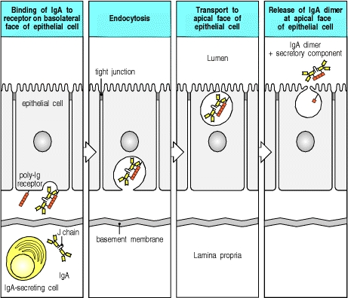
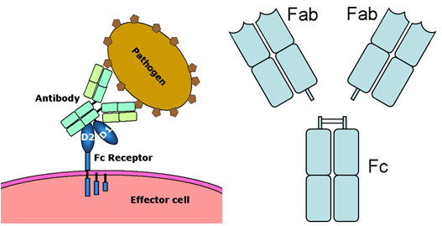
A veleszületett immunitás receptorai
Fc Receptorok:
immunglobulinok Fc régióját kötik, immunglobulin szupercsaládba tartoznak kivéve FcεRII (C típusú lektin)
-FcγRI, II, III: IgG molekulákat kötik, FcγRI nagyobb affinitás szabadon, II és III immunkmplexeket köt keringő molekulát köt, opszonizáció (e.g. FcγRI), B-sejt szabályozás (FcγR IIb)
FcεRI, II: IgE molekulát köt, nagy affinitású (FcεRI) hízósejteken és bazofileken (allergia), sejtaktiválás, degranuláció
FcαRI: IgA-t köt, fagocitózis
pIgR: polimeg IgM és IgA molekulákat köt, AT-ek transzportja- transzcitózis
-FcRn (neonatal): IgG transzcitózis ,újszülött passzív immmunizálása,degradáció elleni védelem

Slide 15
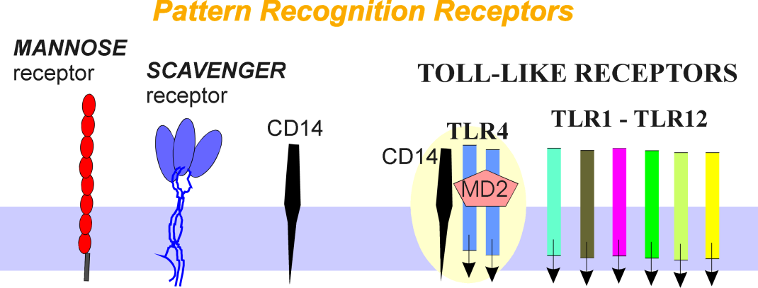
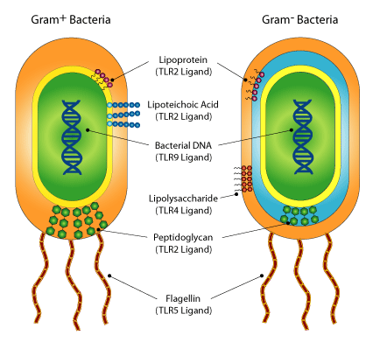
A veleszületett immunitás receptorai
Mintázat felismerő receptorok: PRR
Extracelluláris
Pentraxinok (pl. CRP)
Plazma membrán
Toll like receptorok (pl. TLR4)
Vezikuláris
pl. TLR3
Citoszol
NOD like receptorok (Pl. NOD-1)
Lektin receptorok: opszonizációban játszanak szerepet ( Fc és komplement receptorok is)

Slide 16
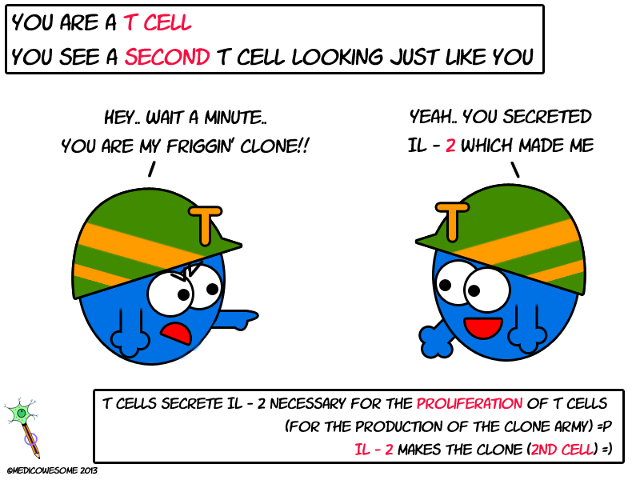
Adaptív immunválasz
nagyfokú specifitás
látencia (1-2 hét)
memória
exponenciális erősítés
T- és B- sejtek, antitestek

Slide 17
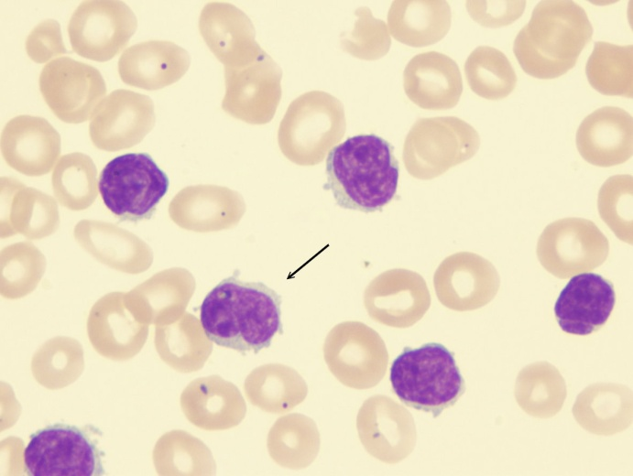
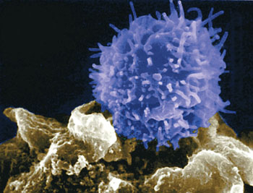
Lymphocyták
Csontvelői eredetű, nyugalmi állapotban 8- 10 mikrométer átmérőjű, kerek nagy sejtmagvú, kevés citoplazmát tartalmazó sejtek. Differenciált állapotban csak B és T lymphocyták felszínén mutathatók ki specifikus antigénreceptorok. Aktiváció eredményeképp 10-12 mikrométer átmérőjű lymphoblastokká alakulnak. A lymphocyták számos alcsoportot foglalnak magukban, melyek bioszintetikus aktivitásukban különböznek. Fő típusaik a bursaekvivalens- B, timuszdependens-T, és természetes ölő-NK lymphocyták.

Slide 18
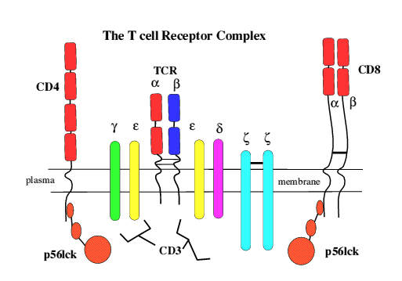
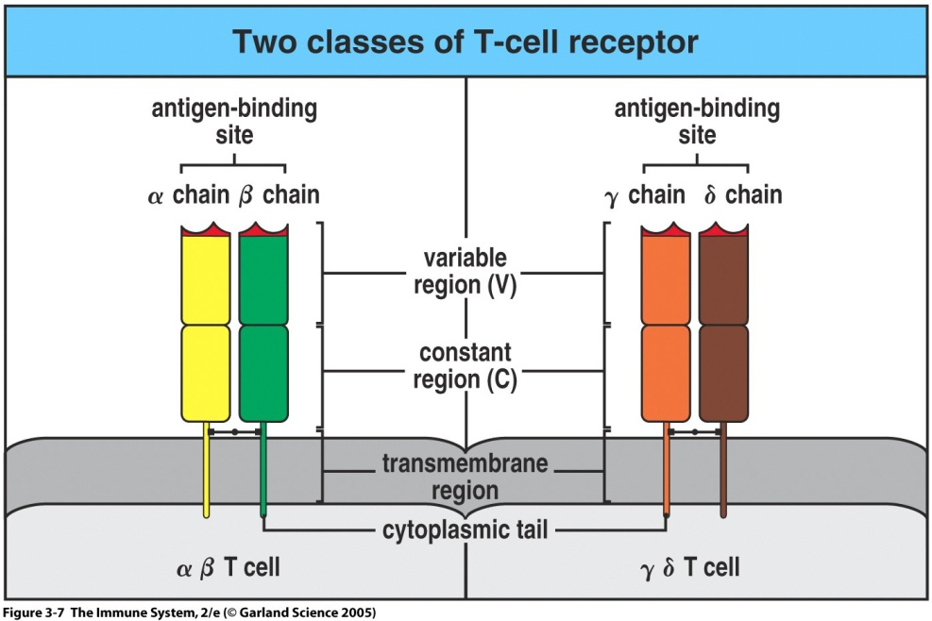
T- lymphocyták
A celluláris immunitás sejtjei, felszíni T sejt receptorral rendelkeznek (TCR).
A genomban rendelkezésre álló TCR gének rekombinációjával óriási számú antigénnel és MHC-vel egyaránt reagáló TCR alakulhat ki.
5% γ/δ T sejt, 95% α/β T sejt.
Notes:
Zéta lánc: 3-3 ITAM, többi komponensen csak 1-1
ITAM: immunoreceptor tyrosine-based activation motif
ITIM:immunoreceptor tyrosine-based inhibition motif
TCR gének: V (variábilis), D (diverzitás szegmensek), J (kapcsolódási szegmensek), C (konstans szegmens). Minden V szegmenst megelőz egy exon, ami az L (leader) szegmenst kódolja.
TCR repertoár kialakítása: szomatikus átrendeződés. Szükségesek hozzá VDJ rekombinázok: génátrendeződés során egymás mellé került génszegmensek közti DNS szakaszok kivágása, majd közel került elemek ligációja. A rekombinázok csak límphocyta specifikus komponenseket ismernek fel. RAGI-1 és 2: rekombináció-aktiváló-gén 1,2; DNS-függő protein kináz stb..

Slide 19
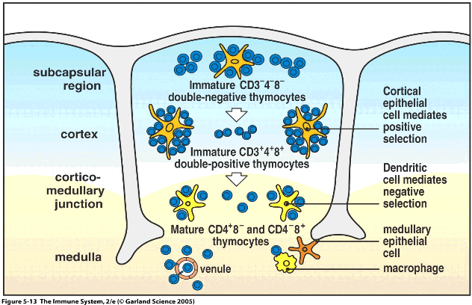
T-lymphocyták fejlődése:
Szikhólyag->embrionális máj->embrionális csv -> thymus
Thymusban:
az érés iránya cortex -> medulla
először a a γ/δ T és NKT sejtek hagyják el a thymust (5-6%) szelekció nélkül
Pozitív szelekció: azok a T sejtek maradnak életben, akik saját MHC-t ismernek fel (55% apoptotizál)
Negatív szelekció: azok a T-sejtek, amelyek a saját peptideket vagy MHC-t nagy affinitással ismerik fel, apoptózissal elpusztulnak (az eredeti mennyiség 5%-a marad életben)
A thymusban, a T-sejtek CD4 és CD8 markereket expresszálnak a felszínükön.
Először kettős negatív, majd kettős pozitív sejtek. Mielőtt elhagyják a csecsemőmirigyet az egyik markert elveszítik.

Slide 20
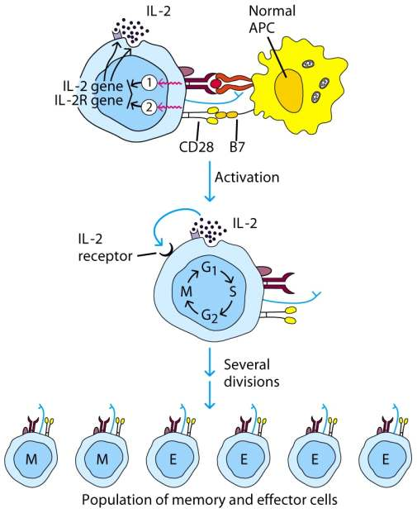
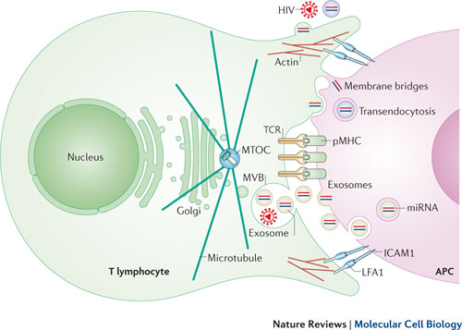
T sejtek aktiválódása
A T sejtek antigénbemutató sejtek (APC) segítségével találkoznak a feldolgozott antigénekkel. A T lymphocyták és APC-k közötti kapcsolódás helye az immunológiai szinapszis. (de nem csak itt, hanem pl. B ly és Thelper közt is immunológiai szinapszis van) Az aktiváció során a T sejtek autokrin módon szabályozott osztódáson mennek át (IL-2), és ellátják megfelelő effektor funkcióikat, valamint agspecifikus memóriasejtekké alakulnak. Az agspecifikus kapcsolat után többszörös jelátvitel történik, átmenetileg gének aktiválódnak, T sejtek mitózisa indukálódik.

Slide 21
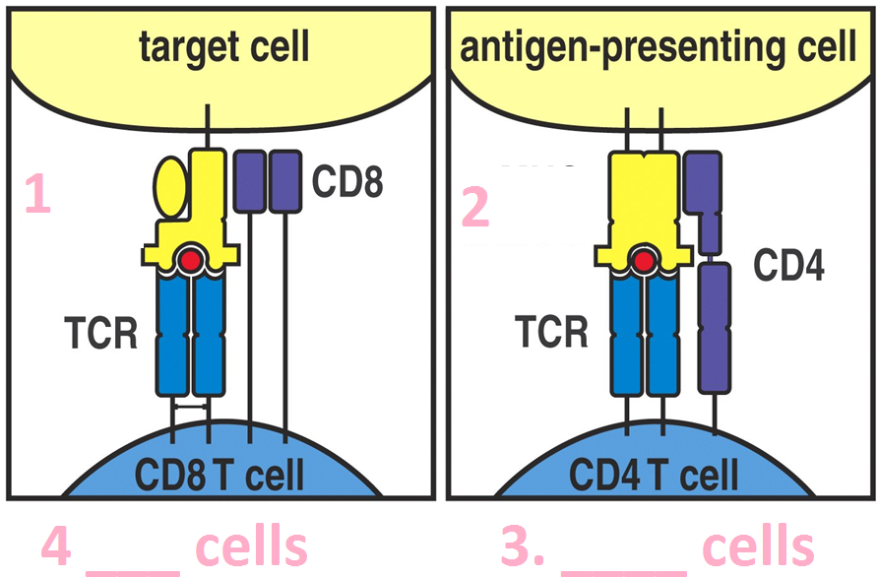
A T-sejt aktiváció megértéséhez át kell tekintenünk az antigénprezentációt…

Slide 22
Antigénfeldolgozás és -bemutatás
Az antigénfeldolgozás és bemutatás az ag eredetétől függően két útvonalon megy végbe:
Saját vagy vírusfertőzés során termelődő endogén fehérjéből származó 8-10 aminosavból álló peptidek a sejtmaggal rendelkező minden sejt felszínén kifejeződő MHC I molekulákhoz kötött formában kerülnek bemutatásra. CD8+ citotoxikus T-sejtek ismerik fel.
Külső környezetből felvett exogén fehérjéket a hivatásos antigén prezentáló sejtek mutatják be MHC II molekula segítségével. CD4+ T helper sejtek ismerik fel.
A dendritikus sejteken megjelenő CD1 molekulák a nem fehérje természetű saját és mikrobiális fehérjék bemutatásában játszanak szerepet.
APC:
professzionális antigénprezentáló sejtek: dendritikus sejtek, Langerhans-sejtek,
B-sejtek ,makrofágok, monociták ,thymus epitélsejtek
fakultatív antigénprezentáló sejtek: pl. gyulladásos, endothelsejtek, epithelsejtek,
kötőszöveti sejtek, T-sejtek

Slide 23
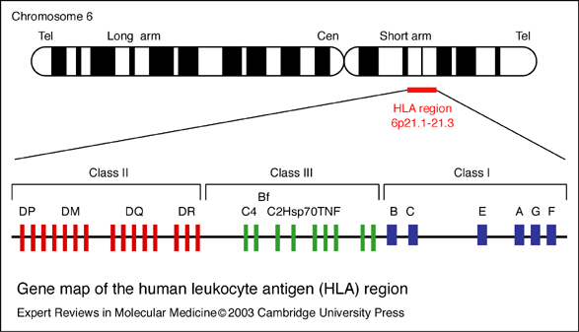
A fő hisztokompatibilitási génkomplex ( MHC )
Az MHC klasszikus génjeinek termékei genetikailag polimorf membrán fehérjék. Az MHC-I osztályba tartozó emberi HLA-A,B,C gének által kódolt molekulák minden magvas sejt felszínén megjelennek.
Az MHC-II. osztályba tartozó emberi HLA- DR, DP, DQ fehérjék az APC-k felszínén fejeződnek ki.
Az MHC-gének közös, minden gerinces fajra jellemző sajátsága a poligenitás, vagyis az, hogy mindkét régióban több gén helyezkedik el. A másik ilyen közös sajátság, hogy a szervezetet felépítő más fehérjékhez viszonyítva az MHC-fehérjékre sokkal nagyobb fokú genetikai polimorfizmus jellemző.
A szülőktől öröklött, genetikailag meghatározott MHC-mintázat az egyed sejtjeire jellemző, és az élet során nem változik. Egy adott fajon belül azonban az egyedek között nagymértékű az MHC-gének sokfélesége, így a faj egyedeiben, az allélok számától függően csak meghatározott gyakorisággal találunk azonos géneket. Ezért az adott faj teljes populációjára a nagyfokú genetikai sokféleség jellemző.

Slide 24
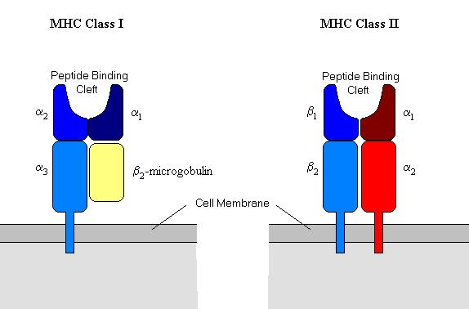
!
Notes:
A szuperantigének az MHC II molekulák külső, nem peptidkötő részéhez kapcsolódnak -> egyidejűleg sok T-sejt klónt képesek aktiválni

Slide 25
ANTIGÉNBEMUTATÁS
I. Endogén útvonal
sejtfelszín
GOLGI
peptid+ MHCI
dER
TAP1/TAP2
8-9 aminosav
proteaszóma
saját citoszól fehérje, vírus és tumor fehérje

Slide 26
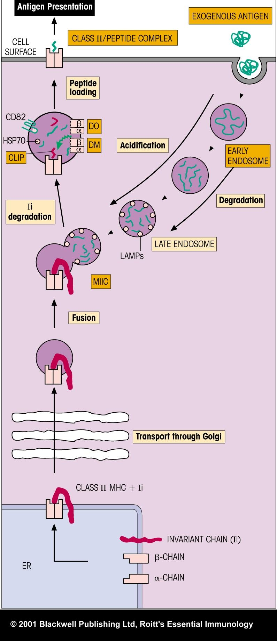
ANTIGÉNBEMUTATÁS
II. Exogén útvonal
MHC II a peptiddel a sejtfelszínre
MHC II-CLIP→ HLA DM
késői endoszóma
fúzió
GOLGI
dER: MHC II αβ és γ láncok

Slide 27
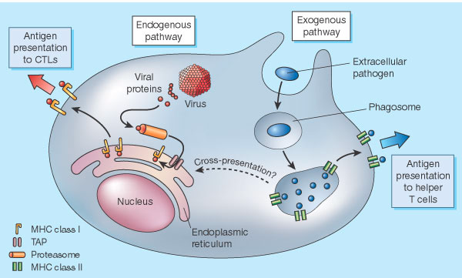
Keresztprezentáció (dendritikus sejtek esetében)
Exogén antigének endogén úton is bemutatásra kerülhetnek

Slide 28
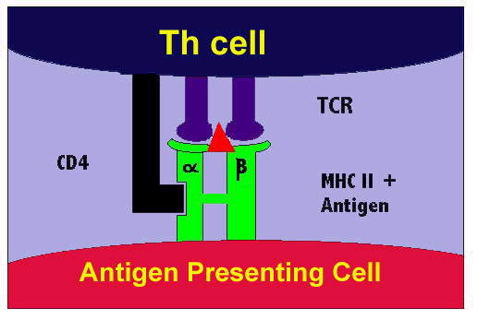
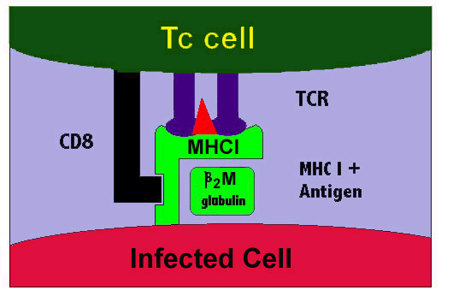
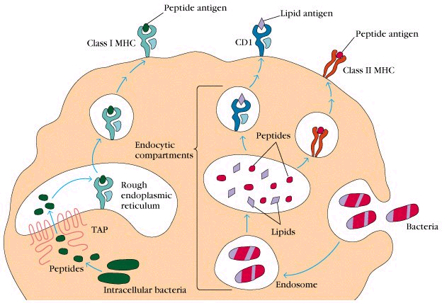
!
Harmadik út..

Slide 29
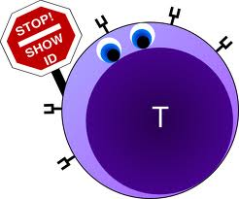
Akkor vissza is térhetünk a T-lymphocytákhoz…

Slide 30
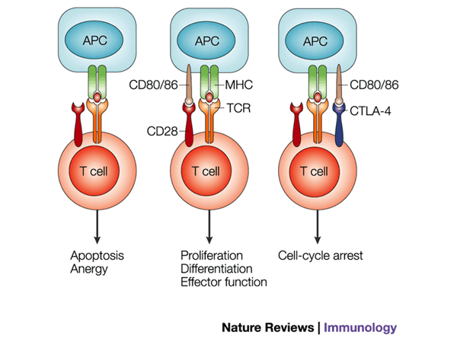
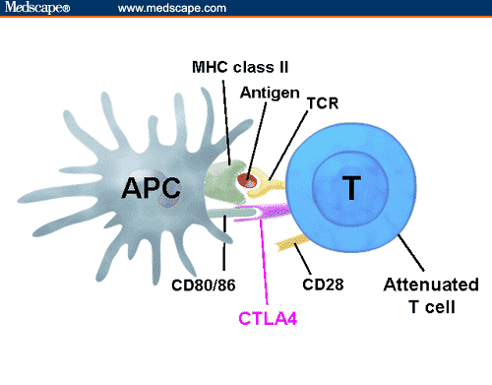
A kostimuláció szerepe a lymphocyta aktivációban
Koreceptorok: CD4, CD8
Kostimuláció: CD28 és B7 (avagy CD80/86), CD40 és CD40L (B ly)
Koinhibitoros moleukák: CTLA-4, BTLA
CD80/86= B7

Slide 31
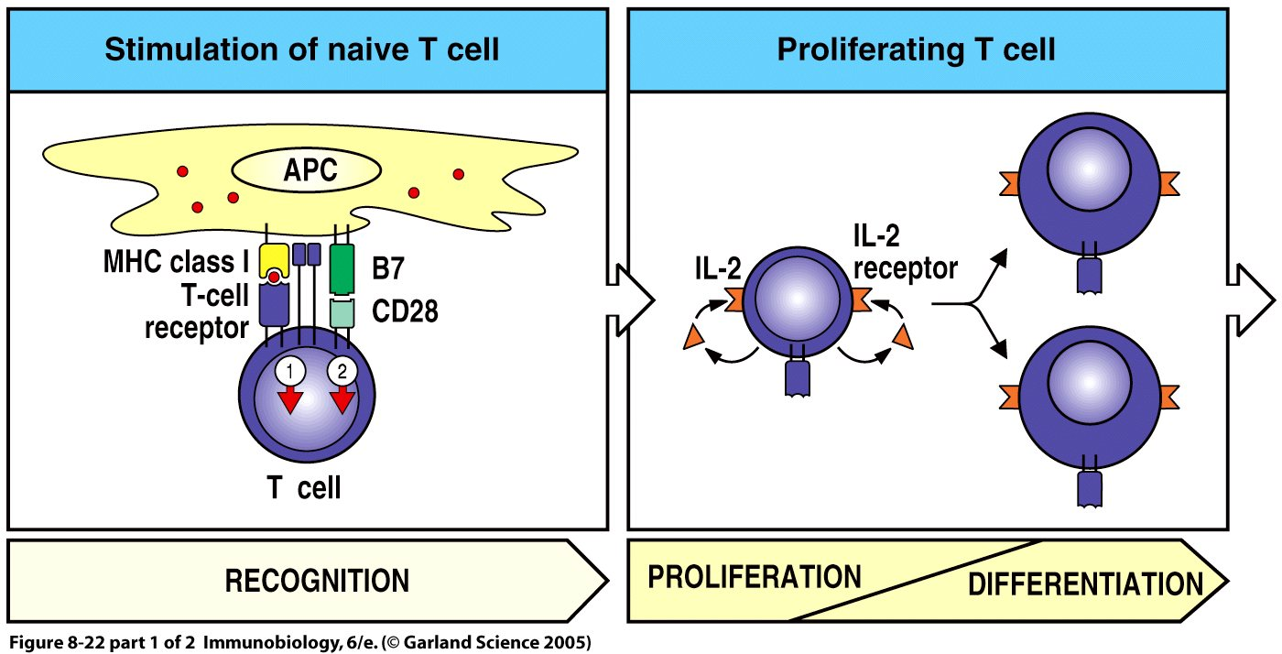

Slide 32
A perifériás T-lymphocyta alcsoportok
periféria
Nature Immunology 10, 1047 - 1049 (2009)
γδ T és NKT sejtek távoztak először

Slide 33
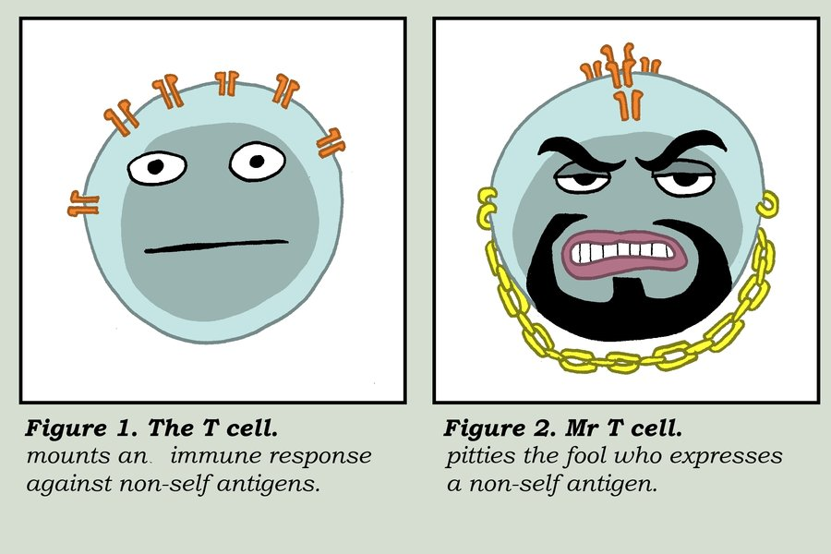
A perifériás T-lymphocyta alcsoportok
T helperek: citokinek segítségével támogatják más immunsejtek működését
T citotoxikus: effektor ölő hatású T sejtek (perforin, granzim, FasL->apoptózis)
T regulatórikus: gátolják más T sejtek proliferációját és citokintermelését
NKT sejtek: invariáns TCR alfa lánc, korlátozott béta lánc repertoár és NK sejtek, májban, thymusban, csontvelőben, másodlagos nyirokszövetekben, glikolipideket ismernek fel receptorukkal
γδ T sejtek: sok található a bőrben, nemi szervek nyálkahártyájában, placentában, emésztőszervekben, termelhetnek citokineket és mutathatnak citotoxicitást, sérült bőr regenerűcióját segítik elő, paraziták elleni védelem

Slide 34
αβ T lymphocyták
!
CD4+
CD8+
Treg
TGFβ
IL10
Naiv CD8+
Naiv CD4+
Th1
Th2
Th9
Th17
Th22
TFh
IFN γ
TNF-α
IL-2
IL4
IL5
IL13
IL9
IL10
IL17A
IL17F
IL26
IL22
IL22
IL21
citokinek

Slide 35
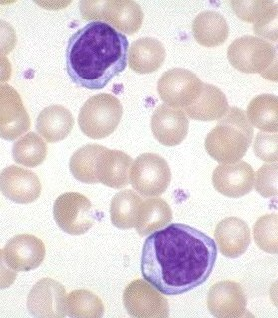
Lymphocyta alcsoportok
!
Funkcionális és morfológiai (immunfenotípus) kategóriák
CD3-
CD56+
Ly
CD3+
CD56+
NK
CD3+
NKT
T
CD19+
B
B1
CD5+
CD3+
CD4+
B2
γδT
Tc
Th
Plazmasejt
CD3+
γδTCR+
CD4-
CD8-
CD3+
CD8+
ic könnyűlánc+
Treg
Th1
Th2
Th17
CD4+
CD25^{high}+
Foxp3+
IFNg+
IL-12+
TNFα,β+
IL4+
IL-5+
IL-10+
IL-13+
IL-17+
TGFβ+
Notes:
Kb. ezt kell tudni az év végére.

Slide 36
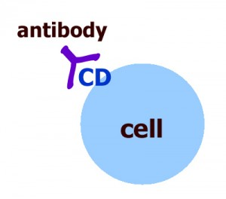
!
Ismerendő CD molekulák:
CD1: MHCI-szerű, lipideket, glikolipideket prezentál (DC-n) NKT sejteknek
CD3: minden T sejt felszínén megtalálható molekula, TCR-rel asszociált, láncai: gamma- epszilon, delta- epszilon, zéta- zéta
CD4: koreceptor, T lymphocytákon (helper, reg), de monocytákon is megtalálható
CD8: koreceptor, T lymphocytákon ( citotxikus) CD9, CD10: ALL marker CD16, CD56: NK sejt marker ( CD3+ NKT, CD3- NK)
CD19, CD20, CD21, CD45: B sejt markerek
CD25: T reg marker (CD4 és FoxP3 mellett) CD28: CD28-B7 (B7= CD80/86) kostimuláció T sejtek aktiválásához, T sejteken
CD40: B sejteken, APC-ken, ligandja: CD40L = CD154

Slide 37
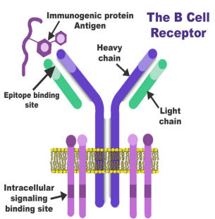
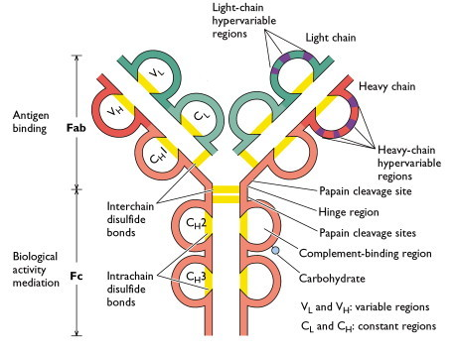
B- lymphocyták
Egyedüli sejtek, melyek ellenanyagok termelésére képesek.
Az antigéneket (konformációs epitópok) felszíni immunglobulint tartalmazó B sejt receptorral (BCR) ismerik fel.
!

Slide 38
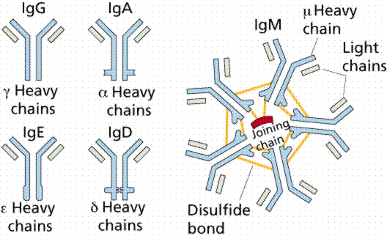
Az antitestek
!

Slide 39
Az antitestek
Név | Aloszt. száma | Általános jellemzők | Szerkezet
IgA | 2 | A nyálkahártyák területén mutatható ki: bélcsatorna, urogenitális apparátus, légutak. Szerepe a patogének kolonizációjának megakadályozása. Jelen van a nyálban, könnyben és az anyatejben is.
IgD | 1 | Antigénreceptor a naiv B sejtek felszínén (BCR). Szerepe van a basophilek és a hízósejtek aktiválásában (antimikrobiális anyagok termelése).
IgE | 1 | Allergénekhez kötődve aktiválja a basophil sejteket és a hízósejteket (hisztamin felszabadulás ⇒ allergiás reakció; paraziták elleni immunválasz)
IgG | 4 | A patogének elleni humorális védelem fő képviselői. Az egyetlen Ig, amely képes átmenni a placentán (magzat passzív védelme).
IgM | 1 | Antigénreceptor a naiv B sejtek felszínén (BCR). Szecernált formája nagyon nagy aviditású. Szerepe a patogének eltávolítása a primer antitest válasz során.

Slide 40
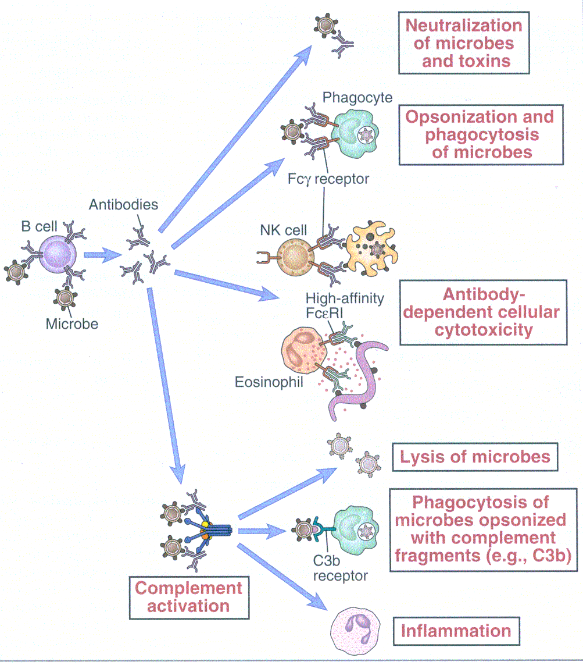
Antitestek funkciói
Humorális immunválasz

Slide 41
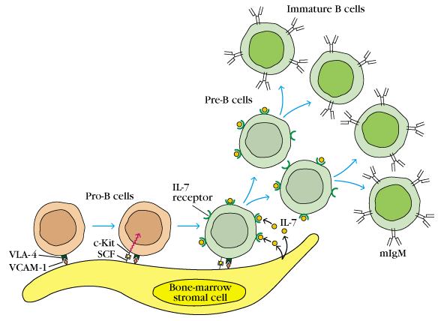
B sejtek fejlődése és aktiválódása
Helye a csontvelő. Az immunglobulin gének variábilis szegmentjeinek átrendeződése (szomatikus hipermutáció: hibás javító mechanizmus) a megfelelő konstans szakasz melléjük kerülése, majd a B- sejt további érése eredményeképp immunkompetens B-lymphocyták keletkeznek felszínükön IgM és IgD izotípusú felszíni immunglobulinokkal. A csontvelőben az autoreaktív klónok új rekombinációval újraszerkeszthetik a BCR-t: receptor editing. A felszíni immunglobulinok variábilis régiói biztosítják a B- sejt klonalitását, azaz a fajlagos aktiváció lehetőségét.
Az érett B-sejt a csontvelőből a perifériás nyirokszervekbe, elsősorban a nyirokcsomók germinális centrumaiba vándorol, ahol a specifikus epitópot tartalmazó antigénnel való találkozása a sejt aktiválódását, klonális felszaporodását és differenciációját indítja meg.
A B-sejtből B-lymphoblast lesz, majd 8-9 osztódás után plazmasejtté vagy memóriasejtté alakul. Ehhez nyújtanak segítséget a T helperek CD40 ligandjaikkal.
Állandó ag bemutatás! Professzionális APC.
Notes:
Allélkizárás: az egyik kromoszóma eredményes, funkcionális mű láncot eredményező génátrendeződése irreverzibilisen megakadályozza, hogy a génáátrendeződés a másik kromoszómán is végbemenjen. Egy B-ly mindig csak egy féle Ig nehéz- és könnyűláncot állít elő, azaz a sejt ag receptora minden esetben csak egyféle ag-t képes felismerni.
Receptor editing csv-ben
Szomatikus hipermutáció: immunglobulin affinitárérés, csíraközpontban V-génekben (már rekombinálódtak) pontmutáció, jelentős szerepet játszik benn a follikuláris dendritikus sejt

Slide 42
Az aktivált Th sejtek B sejtek proliferációját és differenciációját stimulálják. ( klonális osztódás, Ig termelés, centrum germinativum képzés, izotípus-váltás, B-sejt memória indukció, affinitásérés)
A B-sejt aktiváció feltétele a kettős szignál:
1.BCR általi antigén felismerés
2. Th2 sejt általi kostimuláció
Notes:
A B-sejt-aktivációhoz háromféle citokinhatás szükséges:
Sejtfelszíni Ig keresztkötésével egyidejűleg érvényesülő kostimulációs hatás, mely a nyugvó B-sejt G0-fázisból S fázisba való átkerülésében játszik szerepet
A további differenciálódás egyes részeihez és az osztályváltáshoz (egyes nehézlánc-gének promoter régióinak aktivációjához) igényelt behatások
Az Ig szecernálásához szükséges hatások.
CD40L=CD154
A dendritikus sejtek is szerepet játszanak a B ly aktivációban, nem csak a T helperek.

Slide 43
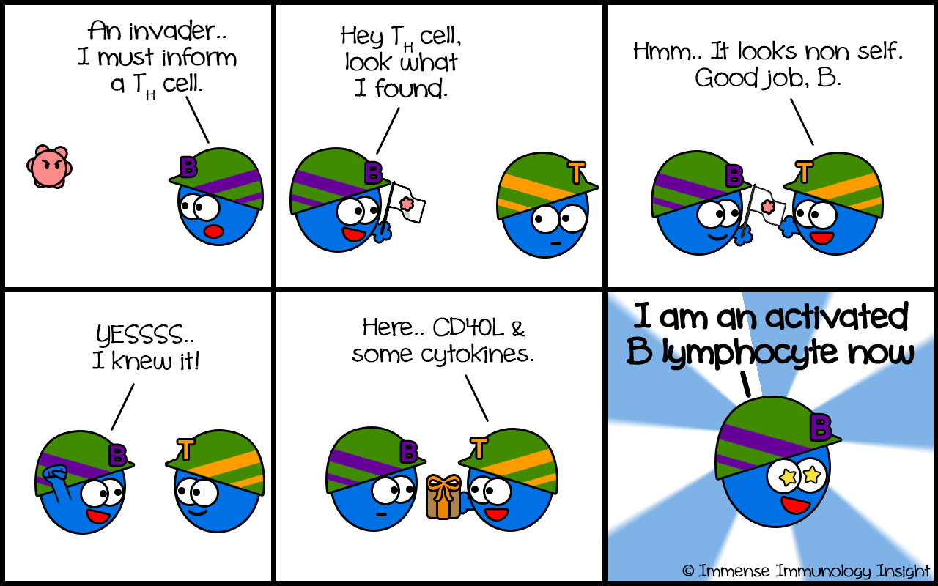

Slide 45
A centrum germinativumban plazmasejtté differenciálódás és memóriasejtek kialakulása zajlik, emellett az affinitásérés is itt megy végbe.
Aktiváció
Klonális expanzió
Affinitásérés
Differenciáció
antitestek
memória sejtek
Affinitásérés: a másodlagos humorális immunválasz során az AT-ek kötéserőssége 100- 10 000
-szeresére nő. (az ag a magasabb affinitású B-sejt klónokat szelektálja, az ag kötés után a válaszoló klón Ig variábilis génjei sorozatos mutációkon mennek át)
Notes:
Immunglobulin génrégió: V (variábilis), C (konstans), J (kapcsoló) gének, nehézlánc esetén még egy D gén is (diverzitás)

Slide 46
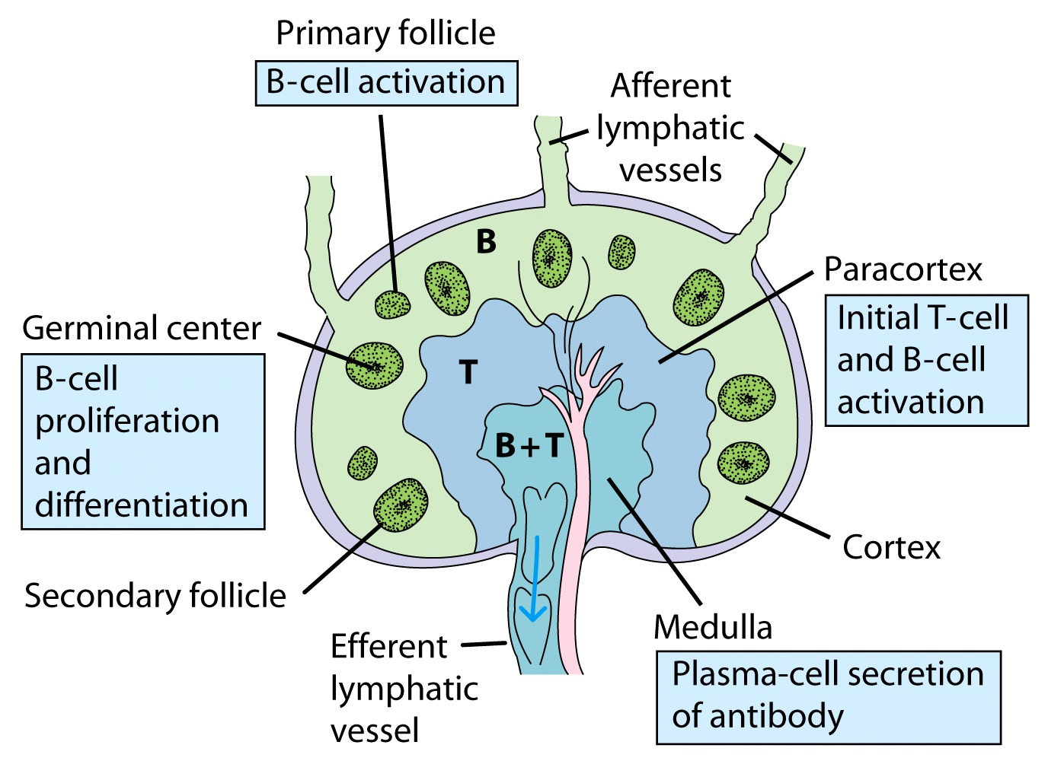

Slide 47
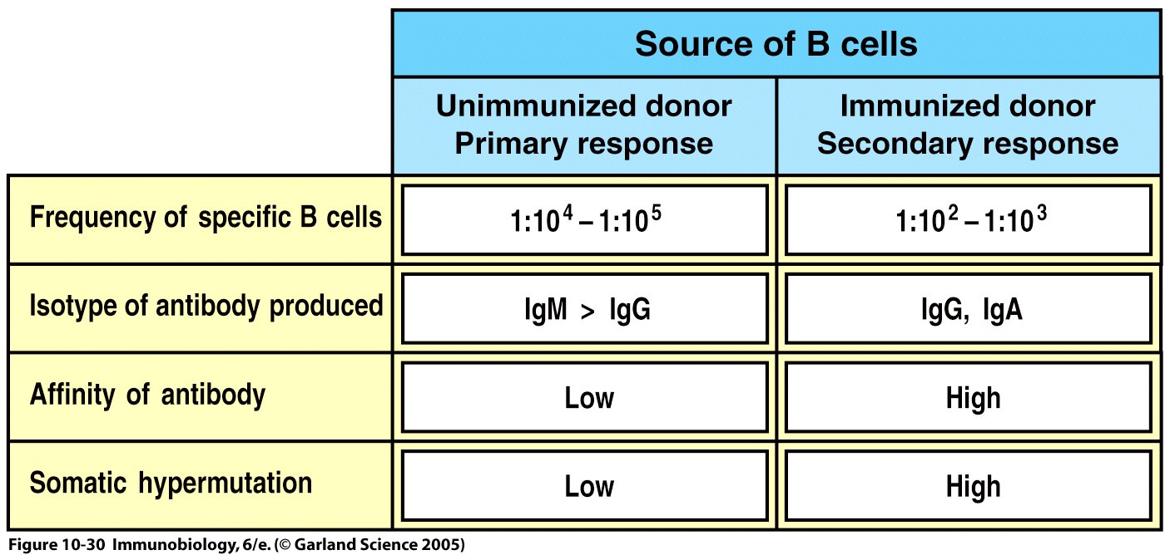
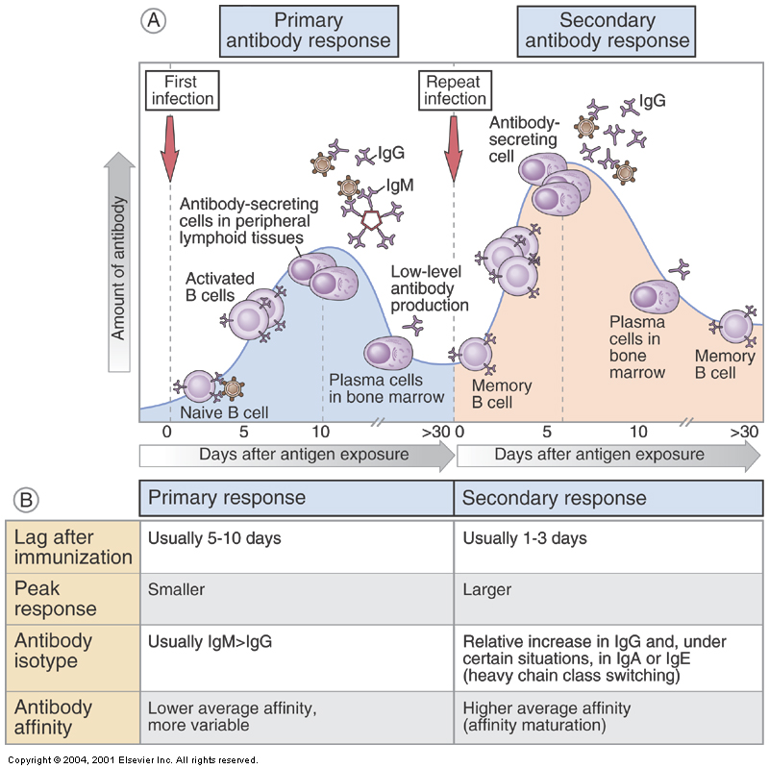
B sejt memória
!

Slide 48
Antitest feedback
patogén
IgG
FcγRIIb (ITIM motívummal)
B-cell
Megáll az osztódás
Az antitestek negatívan befolyásolják saját termelődésüket. Pl. a passzívan adott AT-k jelentősen csökkenthetik az újszülött aktív immunválaszát.
Antitest-feedback

Slide 49
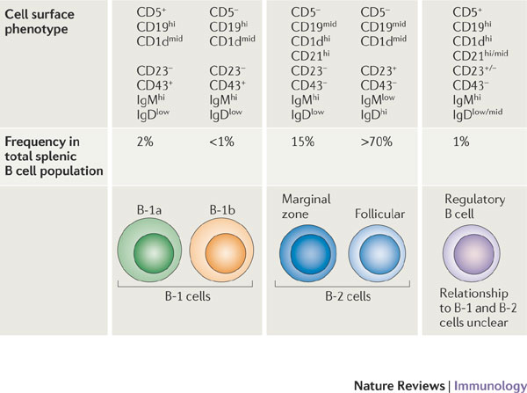
B- sejt alpopulációk
B1 sejtek: ILCs, embrionális májból, akár fagocitálhatnak is, ‘élő fosszíliák’, testüregekben, nyálkahártyákban Fajtái: a,b
B2 sejtek: 98%-ban, konvencionális B sejtek, egyedfejlődés során később jelenik meg és felszíni markereiben is eltér B1-től, nyirokszervekben Fajtái: marginális zóna (ILCs) és follikuláris
B reg: IL-10, TGF béta termelés

Slide 50
Citokinek
A citokinek intercelluláris kommunikációs molekulák, az immunválasz valamennyi szakaszában szerepet játszanak, valamint részt vesznek a gyulladásos folyamatokban szabályozásában is. Fehérvérsejtek termelik őket.
Eltérő szerkezetű, kis méretű molekulák közös jellemzőkkel:
Gyorsan termelődnek, átmeneti jelleg
Egy citokint több féle sejt termel
A citokinek hatása pleiotrop
Egy bizonyos szövet bizonyos funkciójára ált. több citokin is hat (funkcionális redundancia)
A citokinek a többi citokin termelődésére is hatással vannak
Antagonista, additív, szinergista is lehet a hatásuk
Receptorokon keresztül hatnak: autokrin, parakrin néha endokrin hatás
A citokin is hat saját receptora kifejeződésére
Transzkripciós faktorok, növekedési faktorok
Kemokinek is vannak köztük
Szteroidok és egyéb hormonok is befolyásolhatnák termelődésüket (lsd neuroendokrin rendszer)

Slide 51
Citokinek
Pro-inflammatorikus:
IL-1, TNF, IFNgamma, IL-12, IL-18, IL-17, IL-33
Anti-inflammatorikus:
IL-10, TGFb, IL-13, IFNalfa, IL-35
IL-2: T sejt autokrin növekedési faktor, proliferációt indukál
Th1 citokinek: IFNgamma, TNFalfa,b, IL-12 (pro-infl.) => T cit, Mf, NK
Th2 citokinek: IL-4, IL-5, IL-10, IL-13 (anti-infl.) => B
Th17 citokinek: IL-17 (pro-infl.)
Treg citokinek: TGFbéta, IL-10 (immunszuppresszív citokinek)
Citokinreceptorok szerkezeti felosztása:
Atolinreceptorok pl. IL-4, IL-5, IL-6
Citokinrecepotrok: IFN alfa, béta, IL-10
TNF receptorok: TNF alfa
Immunglobulin géncsalád receptorok: IL-1, M-CSF
Domén alfa-helikális receptorok: kemokin R pl. IL-8

Slide 52
Fogalmak…
Immun-szervrendszer jellemzői
Nyirok, immunszervek, HEV
Antigén, antigén determináns, epitóp, haptén, karrier
Konformációs és lineáris epitóp
PAMP, DAMP, PRR
Adaptív és természetes immunitás
Citokinek, kemokinek, akut fázis fehérjék, anafilatoxinok
Autokrin, parakrin hatás
MHC molekulák (polimorf, poligénes, kodomináns öröklődés)
Immunológiai szinapszis
Professzionális antigén prezentáló sejt
Opszonizáció, fagociták
Komplement rendszer, MAC, C3 és C5 konvertáz
Timocita, pozitív és negatív szelekció, T sejt érés és aktiváció
T sejt kostimuláció
Notes:
HEV: Magas endothellel rendelkező postkapilláris venulák, melyek lehetővé teszik a limfociták vérből a nyirokszervekbe való átjutását.
Nyirok (Interstitialis folyadék): a kapillárisok artériás szárán kiáramló, és a vénás szakaszán visszaáramló folyadék különbsége
Tímusz kéregállomány: TCR génátrendeződés + pozitív szelekció
Tímusz medulla: Negatív szelekció
gdT sejtek: A tímuszból először távozó CD4-, CD8- sejtek (DN)
Akutfázis-fehérjék: A gyulladás gátlását, lokalizálását, következményeinek enyhítését szolgáló fehérjék, melyek az akutfázis-válasz során fokozott mértékben termelődnek (proteáz inhibitorok: a2 makroglobulin, a1-antitripszin; véralvadási fehérjék: fibrinogén; opszonizáló anyagok: C3, CRP, SAPA, SAP; transzportfehérjék: albumin, cöruloplazmin, SAA)
Haptén: kis molekulatömegű komponens, mely önmagában nem immunogén, de nagyobb molekulasúlyú hordozóhoz kötve hapténspecfikus ellenanyagok termelődését indukálja.
Karrier (hordozó): olyan fajidegen fehérje, melyhez ha hozzákapcsoljuk a kis, önmagában nem immunogén haptén molekulát, az immunogénné válik.
Immunogén: immunválaszt kiváltó anyag és/vagy képesség. Minden immunogén antigén, de nem minden antigén immunogén.
MHC-I főbb molekulák emberben: HLA-A, -B, -C
MHC-II főbb molekulák emberben: HLA-DR, -DP, DQ
MHC-II: C2, B fakor, C4 !!!

Slide 53
Endogén és exogén antigénprezentáció, TAP, invariáns lánc
MHC molekulák
Klonális expanzió
Perforin, granzim
Monoklonális és poliklonális ellenanyag
Immunoglobulin-domén, szuperfamília (példákkal: CD4, CD8)
Hipervariábilis régiók, Fab, Fc régió
B sejt és plazmasejt (BCR és szecernált antitestek izotípusai)
Follikuláris B sejtek, B1 és MZB sejtek
Antitestek effektor funkciói (izotípusonként)
Elsődleges és másodlagos immunválasz
ITAM, ITIM motívumok
Allélikus és izotípus exklúzió (monospecificitás)
Klonalitás, klonális jellegű receptorok
Affinitás, aviditás
Komplementaritást meghatározó régió (CDR)
Akut fázis reakció!! (lsd. Ea)
Notes:
Allélikus exklúzió: Az első (pl. apai)VDJ allél funkcionális gént eredményező átrendeződése megakadályozza a második VDJ allél (pl. anyai) átrendeződését.
Izotípus exklúzió: A κ lánc sikeres átrendeződése megakadályozza a λ lánc átrendeződését.
Antitestek affinitása: Az antitest – antigén kapcsolódás kötőerejének kvantitatív jellemzője, azaz a monovalens haptén (epitóp) és az ellenanyag monovalens antigénkötő helye (Fab-fragmentum) között kialakult kapcsolat erőssége.
Aviditás: multivalens antigének és multivalens ellenanyagok között kialakuló kapcsolat erőssége. Mértékét nemcsak az egyes reagáló csoportok affinitása, hanem a kapcsolódó helyek száma és egyéb tényezők (pl. sztérikus viszonyok) is befolyásolják.
Granzimek: Citotoxikus sejtek által termelt, azok granulumaiban tárolt litikus hatású szerin észterázok
Perforin: citotoxikus sejtekből felszabaduló fehérje, mely polimerizáció révén a célsejt membránjában pórusokat képez és ezáltal a sejt oldódását segíti elő. CTL-ák, NK-sejtek granulumaiban tárolódik és a célsejttel történő érintkezés során szabadul fel. A plazmamembránba ékelődő fehérje, analóg a C9 komplement komponenssel.

Slide 54
Gyakorlatok

Slide 55
Áramlási citometria
Különálló sejtek multiparametriás vizsgálatára alkalmas laboratóriumi eljárás
Milyen kérdéseket tehetünk fel? Sejtfunkciók vizsgálatánál?
Melyek az abszolút indikációs területei?
CD markerek!
Notes:
Abszolút indikációs területei: - Malignus haematológiai betegségek diagnosztikája és differenciáldiagnosztikája
- Minimális reziduális betegség kimutatása
- Multidrug rezisztencia vizsgálata
- Csontvelő transzplantáció nyomonkövetése
- AIDS

Slide 57
Antigén-antitest kölcsönhatáson alapuló módszerek
Antitestek jellemzői: szenzitivitás, specificitás, poliklonális, monoklonális, hibridóma, affinitás, aviditás, fajlagosság, keresztreaktivitás
Antitestek jelölőmódszerei (enzim-szubsztrát rendszerek példákkal, fluorokrómok …)
Haptén
Módszerek:
ELISA: Indirekt, Szendvics, Kompetitív -> RAJZOLNI
Western-blot
IRMA, RIA
Immunohisztokémia
Lateral flow technika
Notes:
Szenzitivitás: A diagnosztikus célra használt antitest a betegek hány %-át ismeri fel pozitívként, mennyire érzékeny
Specificitás: Az egészségesek közül negatívnak bizonyulók aránya …
Enzimek: Peroxidáz (HRPO) + DAB / True Blue, Alkalikus foszfatáz (ALP) + NBT/ BCIP

Slide 58
Immunszerológia, agglutináció, precipitáció
Agglutináció, precipitáció, ekvivalencia zóna, plazma, szérum
Direkt, indirekt, passzív agglutináció (példákkal)
Agglutinin
Agglutináció in vivo következményei (intravascularis haemolysis, erythroblastosis fetalis)
Módszerek:
Immundiffúzió (Mancini, Ouchterlony)
Elektroforézis: szérum elfo, immun elfo, rakétaelfo, immunfixáció
Turbidimetria
Nefelometria

Slide 59
Notes:
Myeloma multiplex: monoklonális gammaglobulin szaporulat diagnosztizálása szérum elektroforézissel, immunelektroforézissel, immunfixációval

Slide 60
Komplement rendszer, migráció
Effektor funkciók, utak (lépései), opszoninek, anafilatoxinok, komplement receptorok
56°C-on, 30 percig előinkubált szérum => ?
Össz komplement aktivitás mérés (CH50 teszt), CH50 testnedvekben szérumban (pl. RA-ban)
Alacsony vagy magas CH50, deficiencia vs. fokozott elhasználódás
C3, C4 változások, C3 szerepe
HANO (minek a hiánya miatt?) vs. anafilaxia
Migráció fogalmak: kemokinezis, kemotaxis, haptotaxis, nekrotaxis, kemoattraktáns vs kemorepellens anyag, professzionális kemoattraktánsok, kemokinek szerkezete, fraktalkin (CX3CL), mesenchymalis vs. amőboid vs. kollektív migráció, Boyden-kamra
Notes:
Hemagglutinin: vvtek agglutinációját kiváltó ellenanyag. Az emberi vér hemagglutininjei az AB0 vércsoport-antigénjeit ismeri fel. HA-nek nevezik az influenzavírus (és néhány más vírus) burkában található glikoproteint is, amely a gazdasejt felszínén lévő glycoproteinekhez kötődik, így inicializálva a fertőzést.
Anafilatoxinok (C3a, C5a): Kis komplement komponensek, szerepük a kemotaxis, gyulladáskeltés és hízósejt degranuláció
Professzionális kemoattraktánsok: N-formil peptidek (FP)
kemokinek (CC és CXC családok)
arachidonsav termékek
feromonok
complement 5a, 3a

Slide 61
Sejttenyésztés
Primer sejt, sejttörzs, sejtvonal
Monolayer, szuszpenziós sejtek
Kontaktgátlás
PBMC
Sejtszeparálás
MACS: pozitív, negatív szelekció
Milyen körülményeket kell biztosítanunk a sejteknek a túléléshez? (táp összetétel, inkubátor stb.)

Slide 62
Immunizáció, vakcináció
Immunizálás, antigén
Testidegen fehérje oltási módjai, lehetséges következményei
Adjuvánsok szerepe
Immunszuppresszió, -moduláció, -stimuláció
Passzív immunizálás, aktív vakcinálás
T-dependens és T-independens antigének
Protektív epitóp, neutralizáló antitest
Hatékony oltóanyag tulajdonságai
Preventív vakcináció lényege
Életkori különbségek
Vakcinák típusai

Slide 63
Eredményes felkészülést!

